Slide 1
Nye redskaber i værktøjskassen
2020

Slide 2
Målet er velinformerede kunder
Det nye trykte materiale
Den digitale indsats
Den fysiske indsats
Tæt på kunderne

Slide 3
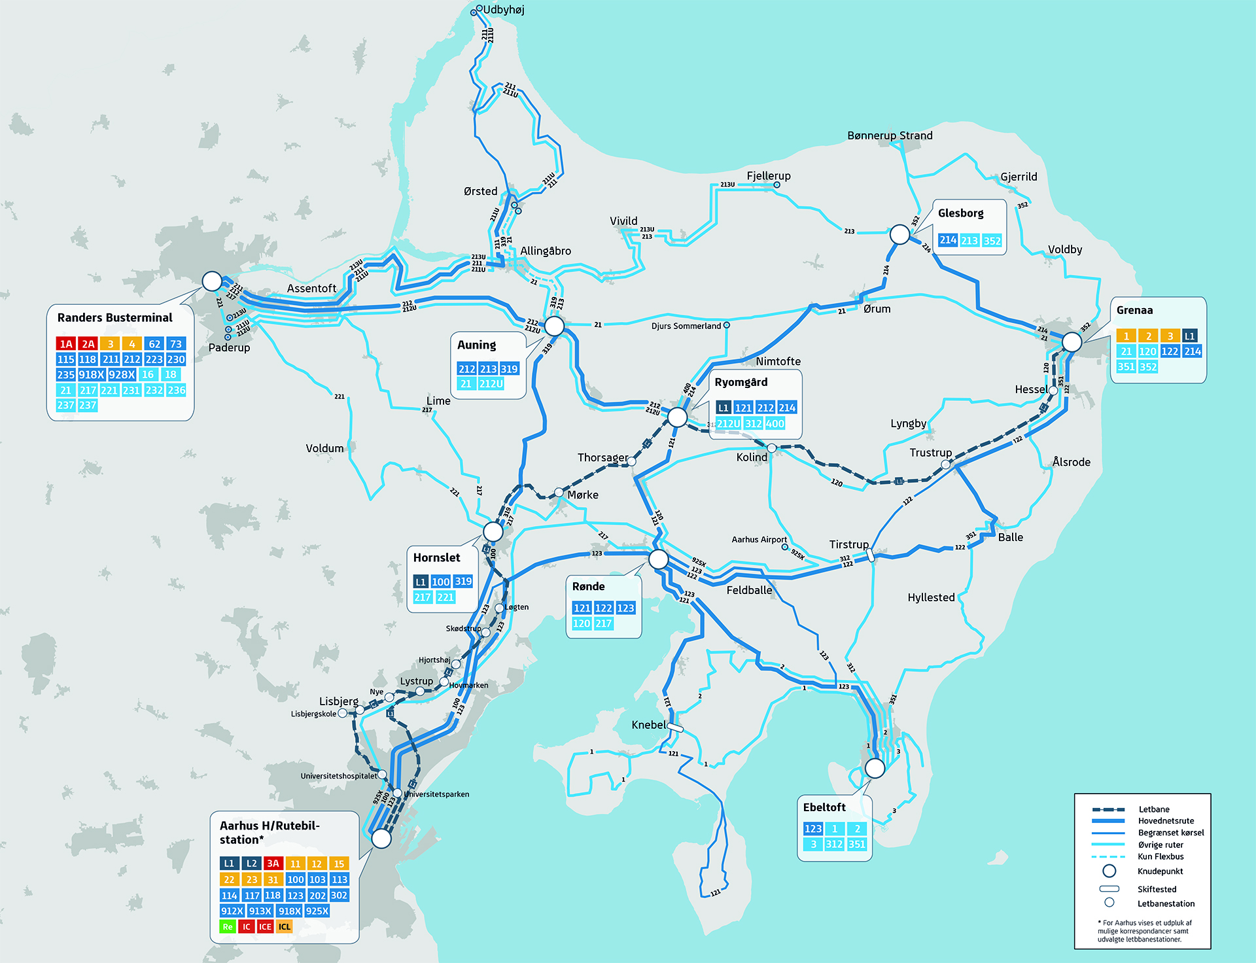
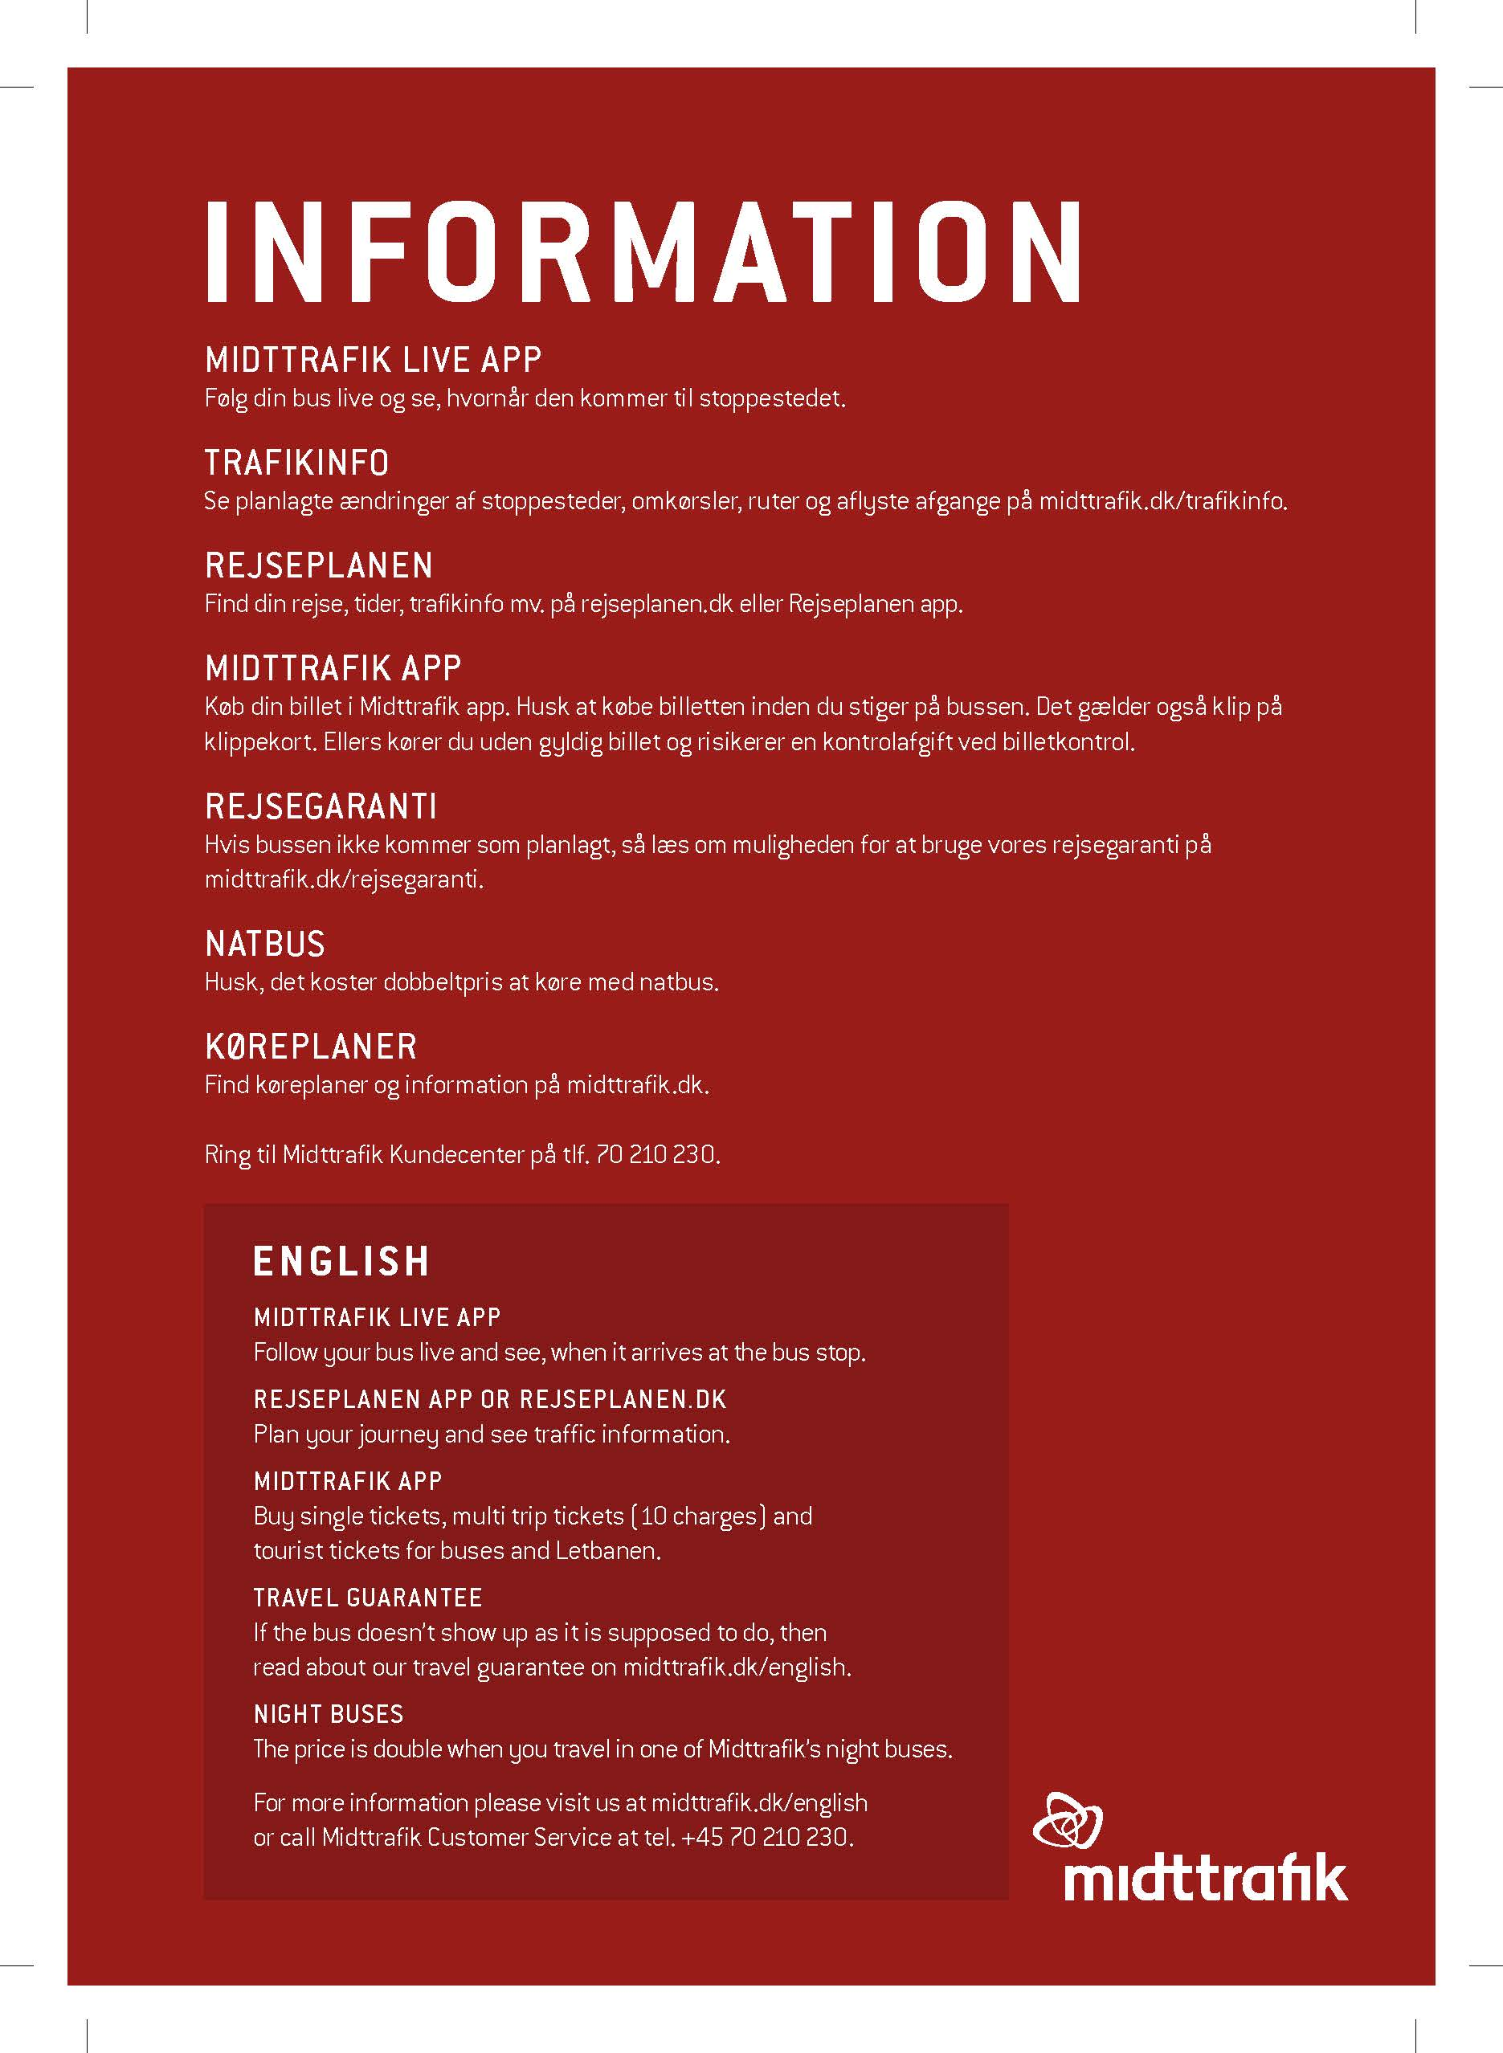
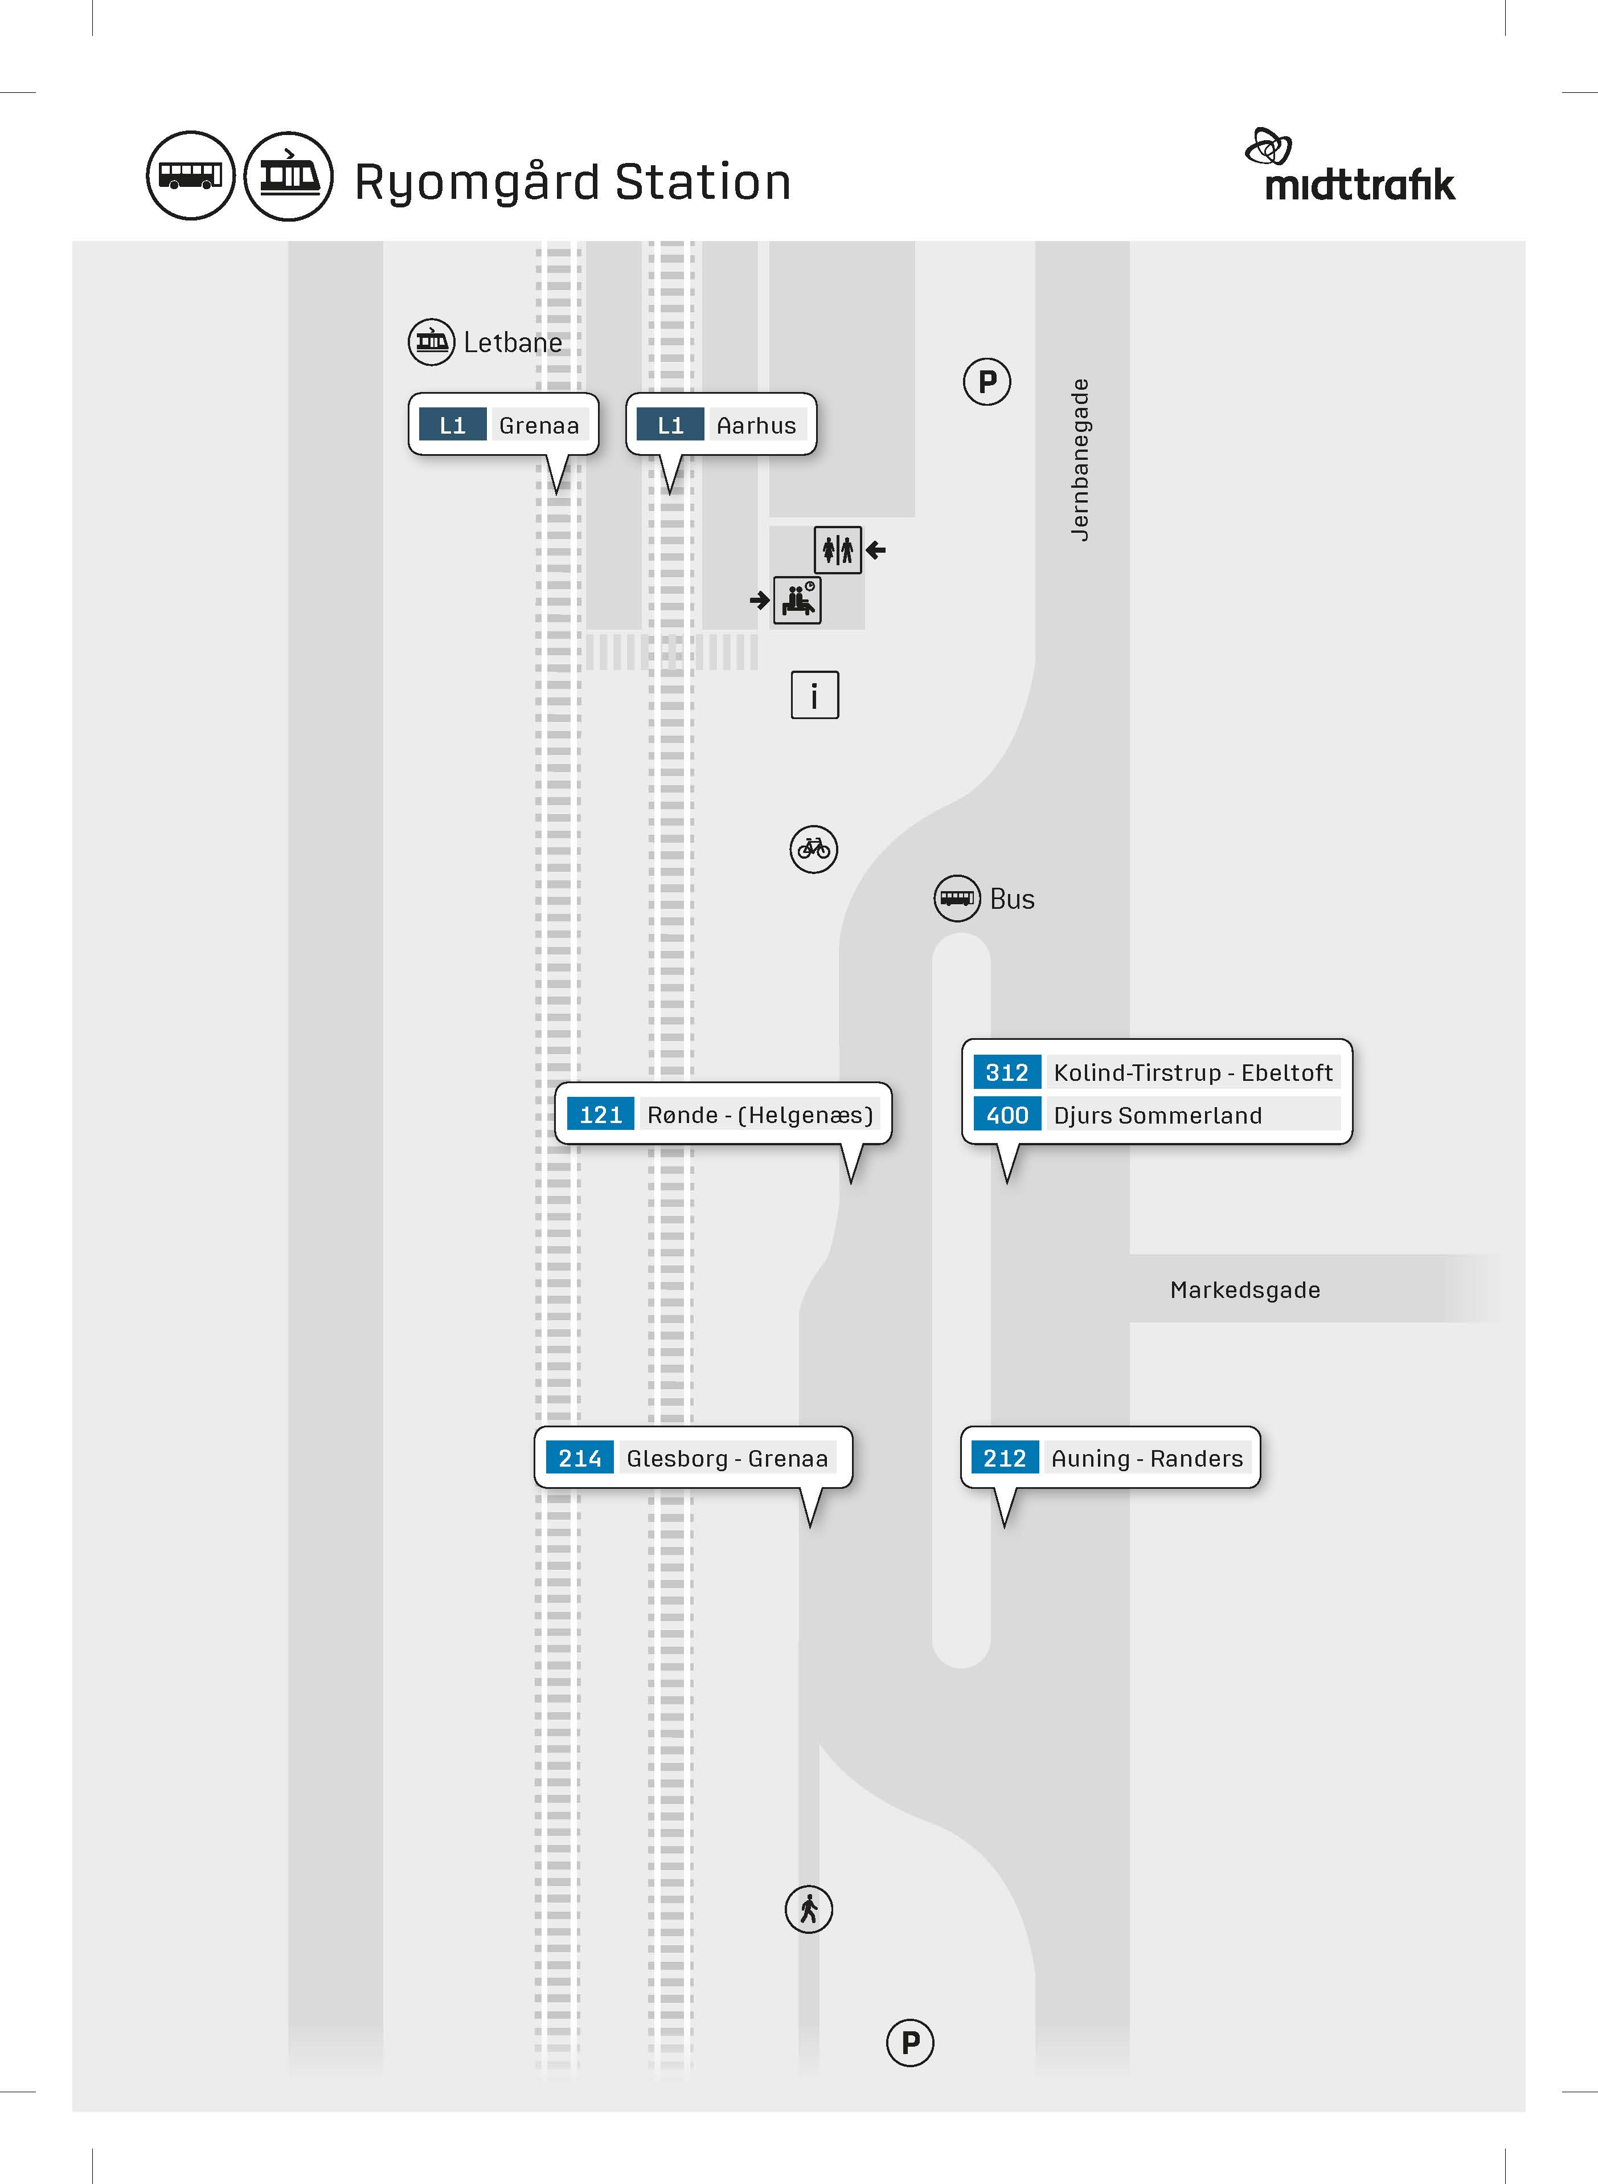
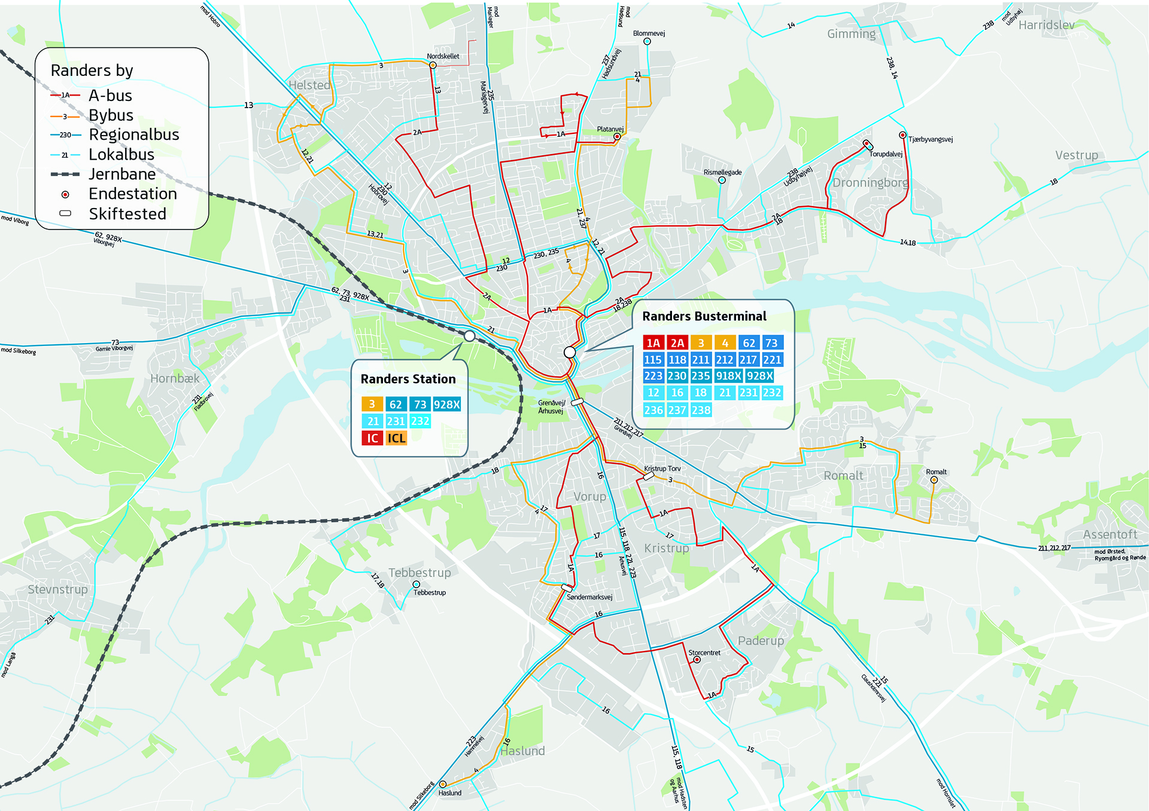
De nye trykte materialer
Nye kundevendte kort
Kundevendt information
Kundevenlige teminaloversigter

Slide 8
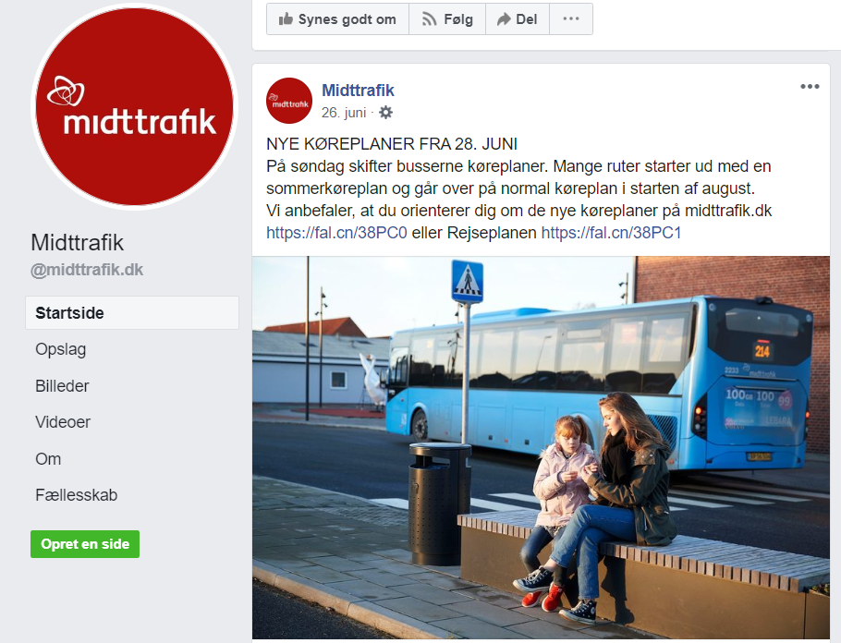
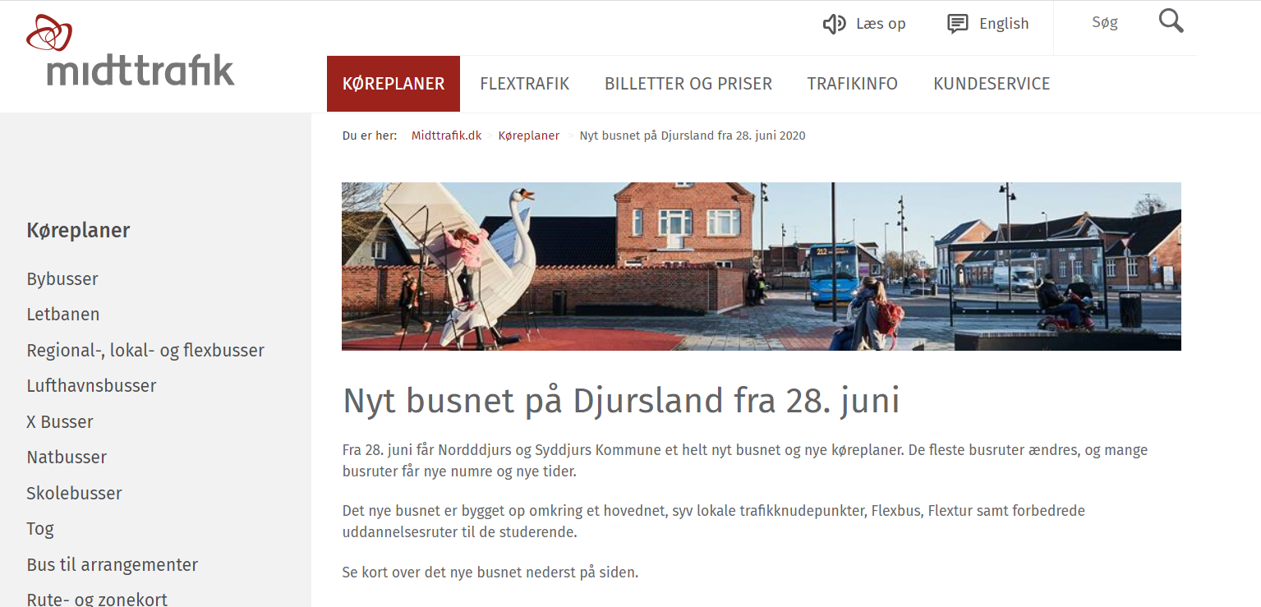

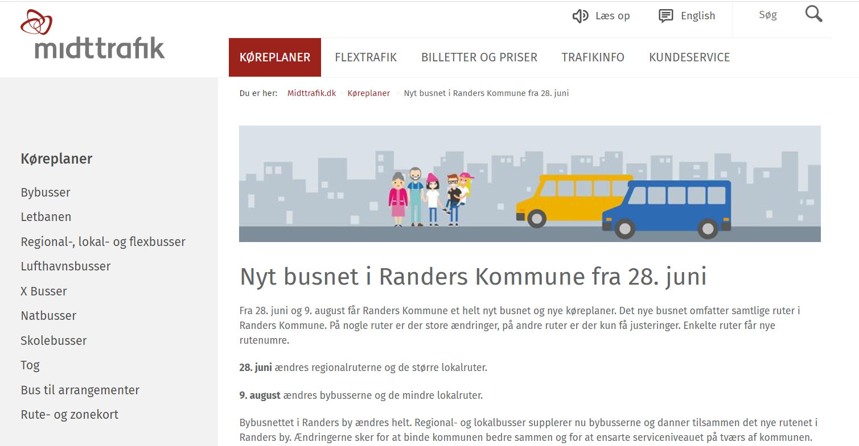
DeN digitale indsats
Facebook
Midttrafik.dk
materialer til div. skærme

Slide 9
Den fysiske indsats
Eksempler
Hængeskilte i bussen | Informations kassetter på stoppesteder
A-skilte | Foldekort
Valgplakater | informationsfolder

Slide 10
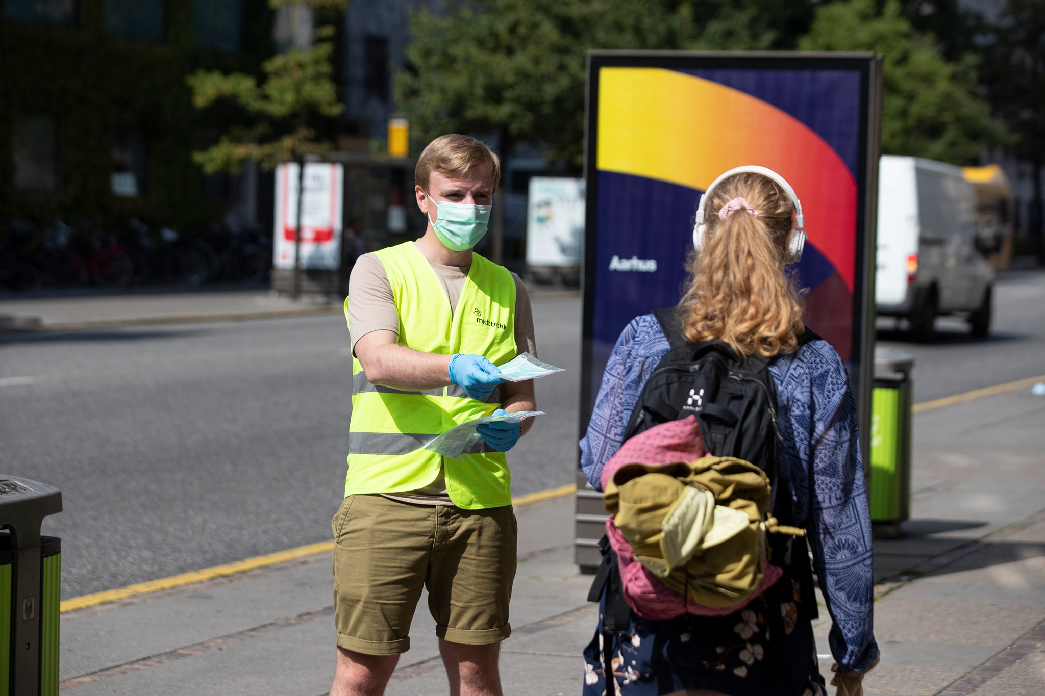
Tæt på kunderne
Busguider

Slide 11
…Tak for nu

